Slide 1
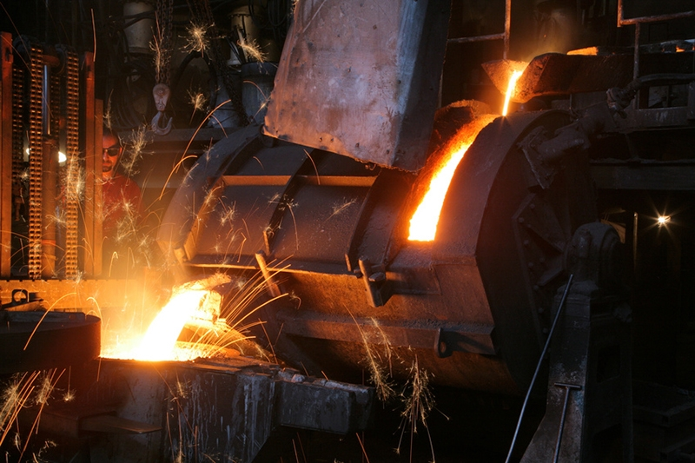
Výroba oceli
Vyleťal Štěpán

Slide 2
Ocel
ocel je slitina železa (Fe) s uhlíkem (C)
železo tvoří hlavní složku obvykle více než 98%
uhlík je nejdůležitější příměs 2,14%

Slide 3
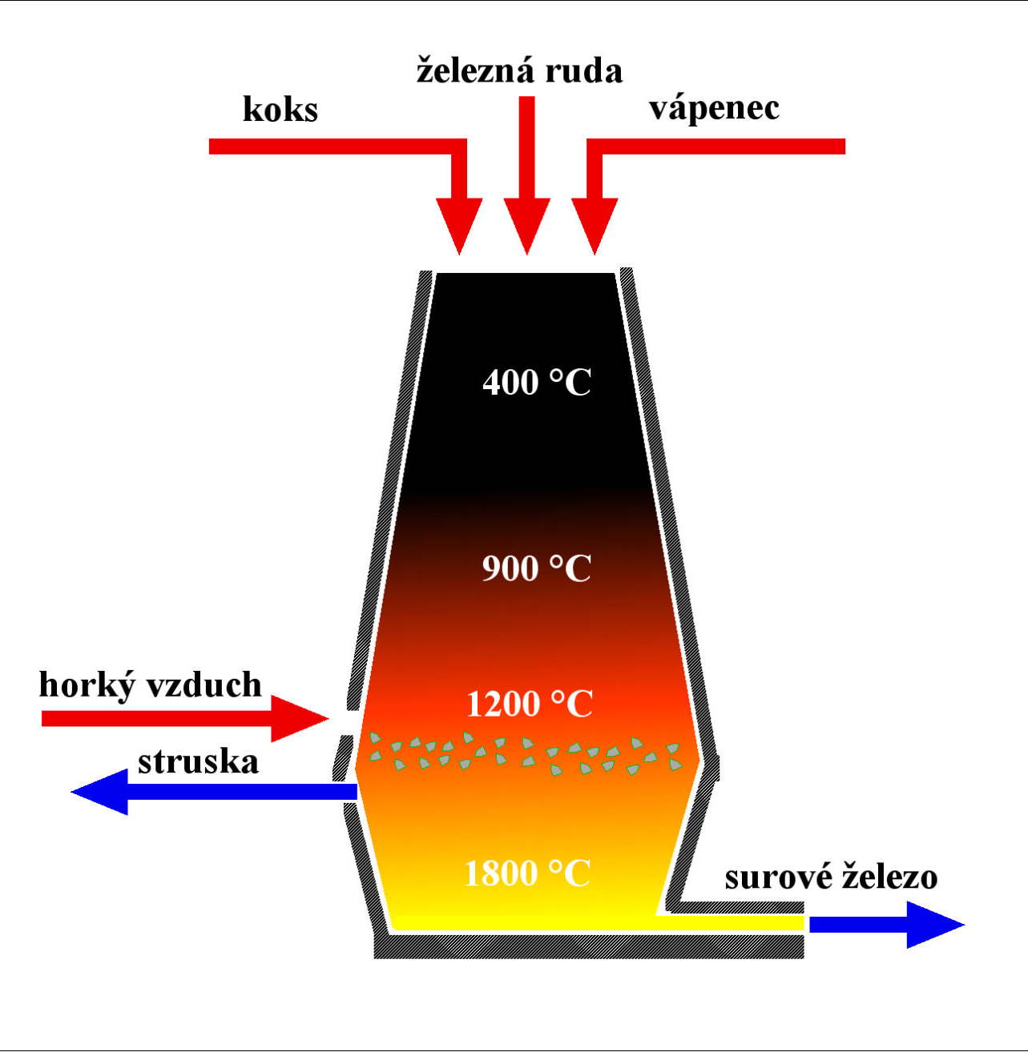
Způsoby výroby
Vysokopecní cesta (BOF) – z železné rudy:
z železné rudy, koksu a vápence
v konvertoru se do železa vhání kyslík
tím se spálí uhlík a vzniká ocel

Slide 4
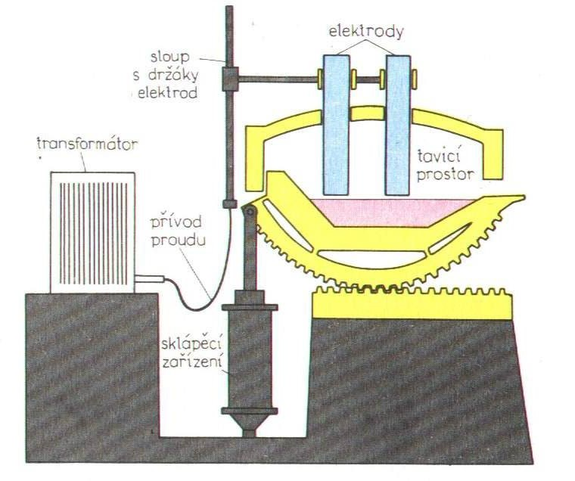
Elektrická oblouková pec
z kovového šrotu
recyklovaný šrot se roztaví pomocí elek. Klobouků
přidají se legující prvky podle potřeby-vzniká ocel

Slide 5
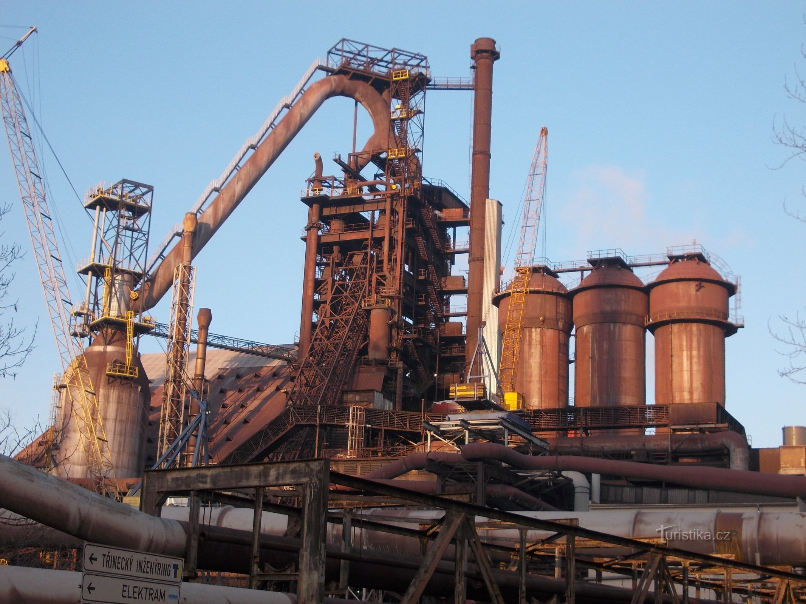
Třinecké železárny
jsou významným českým výrobcem oceli
Byly založeny v roce 1839 těšínskou komorou

Slide 6
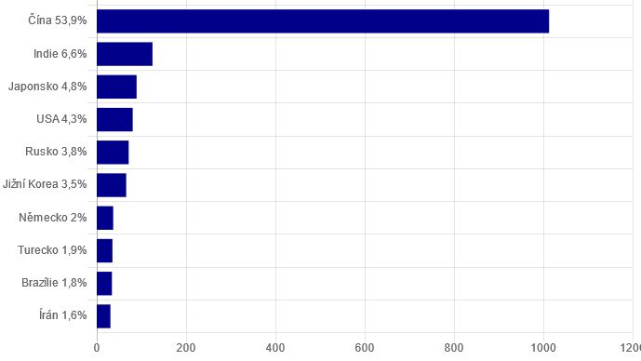
Největší výrobci oceli na světe

Slide 7
Děkuji za pozornost

